Slide 1
岩浆生存战
组长:史飞超
组员:张宇昊, 周建欣, 冯喆, 杨天宇

Slide 2
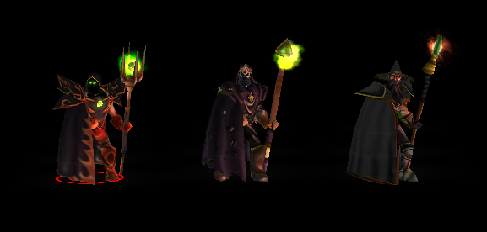
游戏设计
设计灵感来自于一张魔兽争霸RPG地图-----术士大战.

Slide 3
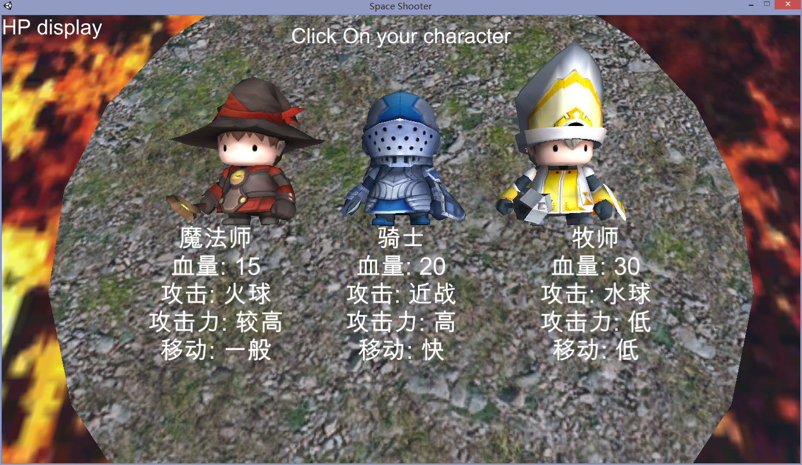

Slide 4
游戏操作
移动 | W A S D / 手柄左摇杆
攻击 | 鼠标左键 / Control键 / 手柄A键
重新开始游戏 | R
选择角色 | 鼠标点击角色
选择对手数量 | A B C

Slide 5
游戏主要逻辑
游戏开始后, 玩家可以进行移动或攻击.
玩家如果受到攻击, 就会收到伤害并且被击退.
如果玩家被击退到岩浆上, 则会受到持续不断的伤害.
如果玩家死亡, 则游戏失败
如果玩家消灭了其他所有玩家, 则取得胜利

